Slide 1
Обучение грамоте.
УМК «Школа России»
1 класс
«Согласная буква В,в»

Slide 2
Солнце радостно проснулось, Осторожно потянулось, Лучикам пора вставать И урок наш начинать.

Slide 3
Чистоговорка
Ва-ва-ва, ва-ва-ва - вот высокая трава.
Вы-вы-вы, вы-вы-вы - даже выше головы.
Ве-ве-ве, ве-ве-ве - васильки видны в траве.
Ву-ву-ву, ву-ву-ву - васильков букет нарву.

Slide 4
Какие звуки вы слышали чаще других, когда проговаривали чистоговорку?
[в], [в']

Slide 5
Тема урока:
«Согласная буква В, в»

Slide 6
Как зовут этого героя?
Какой первый звук слышим?
Звук [в]

Slide 7
Звук [в]
?
гласный
согласный
?
твёрдый
мягкий
?
звонкий
глухой

Slide 8
Что делает вратарь?
[в']

Slide 9
Звук [в']
?
гласный
согласный
?
твёрдый
мягкий
?
звонкий
глухой

Slide 10
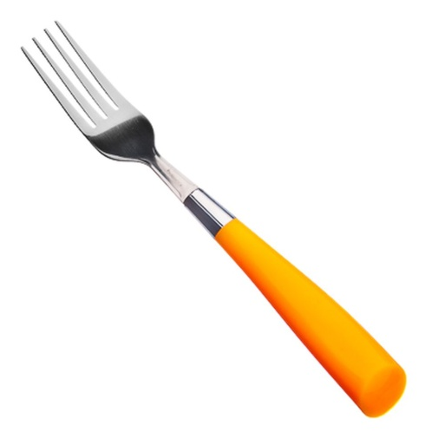
Назовите место звуков [в], [в'] в словах:

Slide 11
Вот буква В видна вдали -
Красивая, витая.
Как будто крендель испекли,
Приезжих поджидая.
В - буква очень важная,
Воображала страшная.
Грудь колесом, живот надут,
Как будто нет важнее тут.

Slide 12
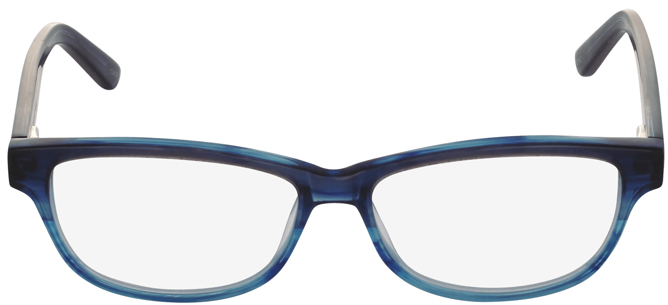
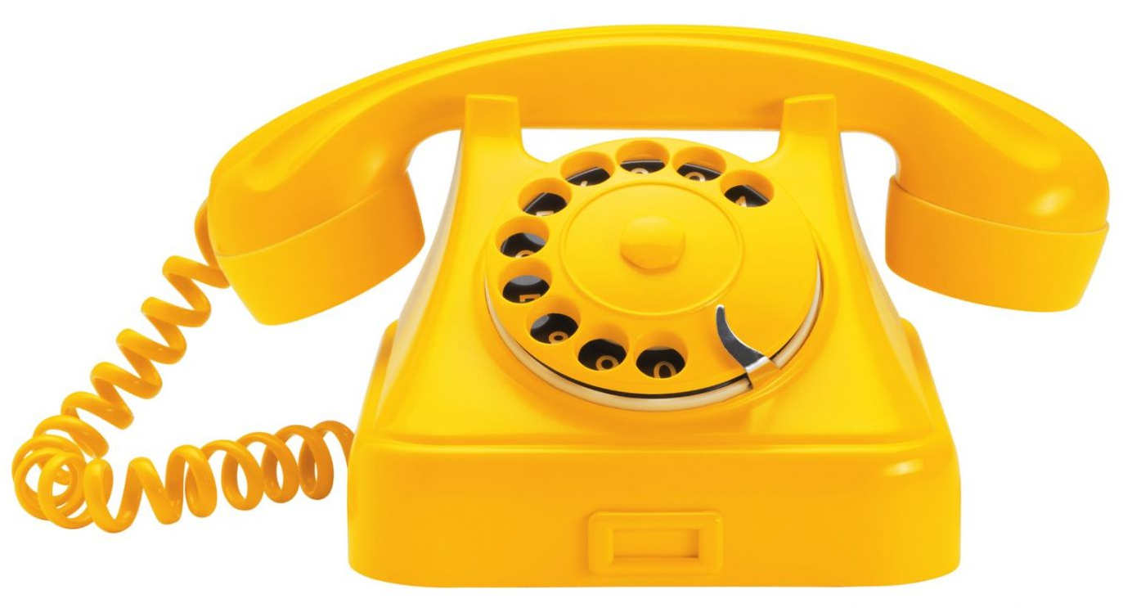
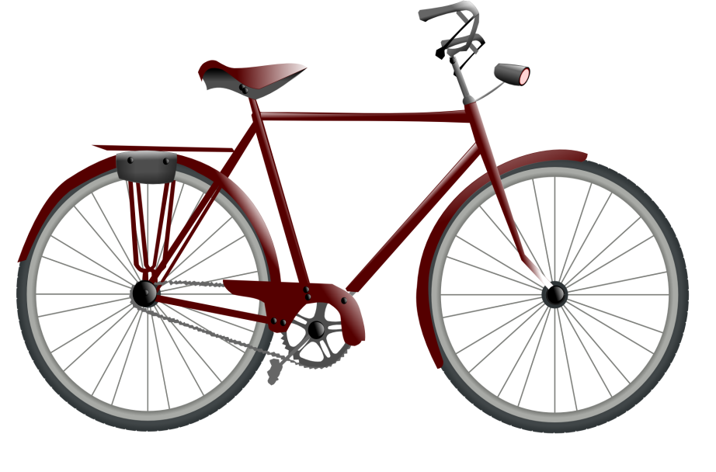
На что похожа буква В?

Slide 13
Укажите на ленте букв место буквы в.
в
а
о
у
ы
н
л
р
и
к
т
с

Slide 14
Азбука стр. 69

Slide 15
Как лиса ловила ворон

Slide 16
Ловить ворон

Slide 17
Разгадайте ребусы.
р
н
о
а
т
к
ы

Slide 18
Разгадайте ребусы.
р
т
о
о
а
к
р
о

Slide 19
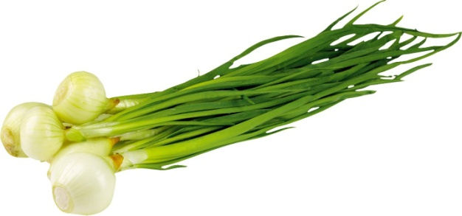
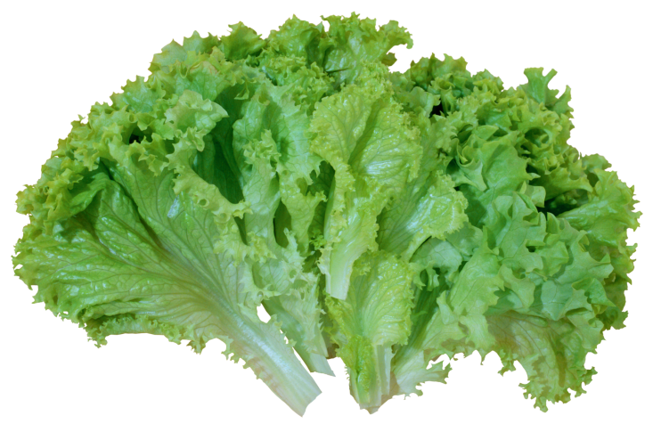
Понаблюдайте, что общего в словах.
рос выросла
вырос растил
росла вырастил

Slide 20
Азбука стр. 71

Slide 22
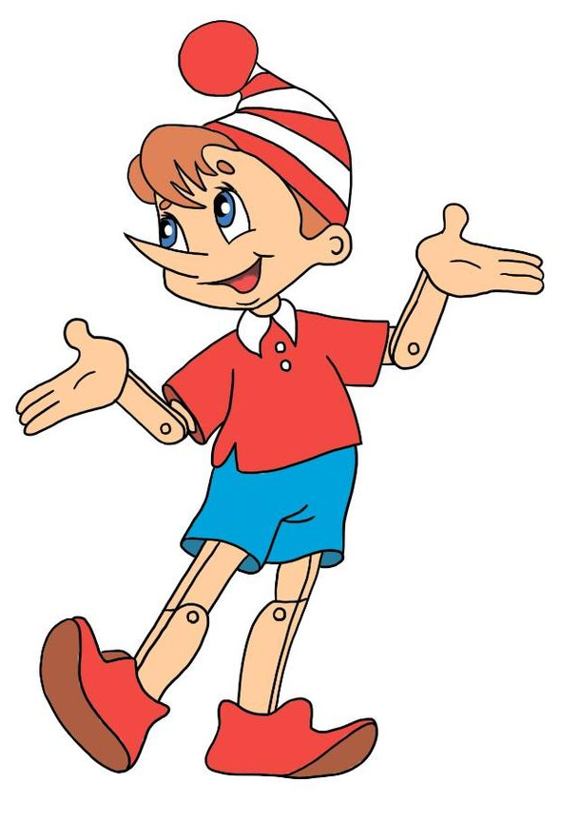
Народная мудрость в пословицах.
Век живи - век учись.
Всякий человек в деле познаётся.
Слово не воробей, вылетит - не поймаешь.

Slide 23
Подведём итог.
C какой буквой русского алфавита мы познакомились?
Какие звуки она обозначает?
Назовите слог, в котором
новый звук слышится мягко:
ро, ра, ру, ри, ры.

Slide 25
Используемые источники:
https://kartinkin.net/uploads/posts/2021-03/1616036856_9-p-fon-dlya-zagadok-11.jpg фон
https://catherineasquithgallery.com/uploads/posts/2021-02/1612749670_27-p-fon-dlya-prezentatsii-goluboi-s-ramkoi-28.jpg фон
https://proprikol.ru/wp-content/uploads/2020/04/kartinki-buratino-18.jpeg Буратино
https://russianmagnets.com/images/stories/virtuemart/product/lenta-bukv_2.jpg лента букв
https://catherineasquithgallery.com/uploads/posts/2021-03/1614587621_15-p-malchik-na-belom-fone-kartinka-18.png мальчик
https://adonius.club/uploads/posts/2022-01/thumbs/1643649844_1-adonius-club-p-vasilki-na-prozrachnom-fone-1.png васильки
https://i.pinimg.com/originals/e8/df/8c/e8df8c0a170ac6e586b7a9cf565e0c8d.jpg вратарь
https://image.galacentre.ru/size/1000/4J9URAD.jpg вилка
https://pickimage.ru/wp-content/uploads/images/detskie/cow/korova15.jpg корова
https://cdn.foxshakedowndish.com/wp-content/uploads/not-found_348590.jpg кровать
https://i.pinimg.com/736x/ef/e6/42/efe6422b60353a8dfb110f9063732938.jpg варежки
https://detikontinentov.com/wp-content/uploads/2021/obuchenie-gramote/Bukva-V-e1623690872520.png буква В
http://clipart-library.com/images/ziX5npdAT.png буква В
https://kartinkin.net/uploads/posts/2022-02/thumbs/1645185553_4-kartinkin-net-p-babochki-na-belom-fone-kartinki-4.png бабочка
https://xn--52-6kc1agln.xn--p1ai/ckfinder/userfiles/images/588aec1d1700002f001d0b2b.jpeg телефон
https://www.pngmart.com/files/6/Bicycle-PNG-Photos.png велосипед
https://catherineasquithgallery.com/uploads/posts/2021-03/1614561865_23-p-ochki-na-belom-fone-24.png очки
http://cdn01.ru/files/users/images/f2/26/f226848d1abbd807e69ebf5a4a1f9daf.jpg Как лиса ловила ворон
https://shareslide.ru/img/thumbs/c3772d18d718bc64470ed95d35499066-800x.jpg считать ворон
https://pngimg.com/uploads/letter_a/letter_a_PNG12.png буква А
https://1000logos.net/wp-content/uploads/2020/08/Opera-Logo-2013.jpg буква О
https://img-fotki.yandex.ru/get/6743/200418627.19/0_10bce8_84ef4d54_orig.png тыквы
https://7ogorod.ru/wp-content/uploads/2018/08/luk-1-1.jpg лук
https://www.pngmart.com/files/16/Green-Celtuce-Transparent-PNG.png салат

